Slide 1
Отчёт Педагогические достижения за 2016-2017 уч.г. старшей группы №1
Воспитатель Канина А.А.
Павлова Я.В.

Slide 2
Характеристика группы.
Программа:
Основная образовательная программа дошкольного образования Муниципального бюджетного дошкольного образовательного учреждения Чановский детский сад №5
Адаптированная образовательная программа дошкольного образования МБДОУ Чановский детский сад №5
Возраст: 5 – 6 лет.
Списочный состав: 27 детей;
Мальчиков –17;
Девочек –10.

Slide 3
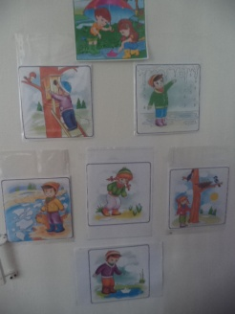
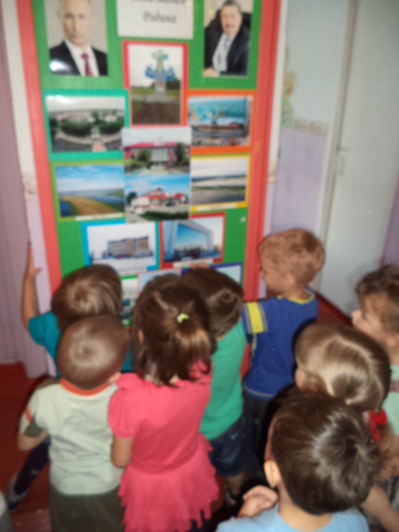
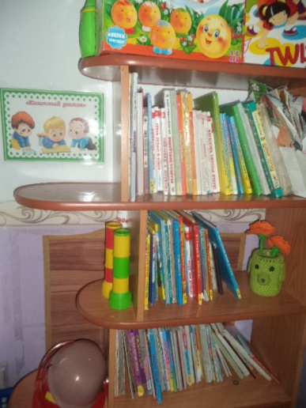
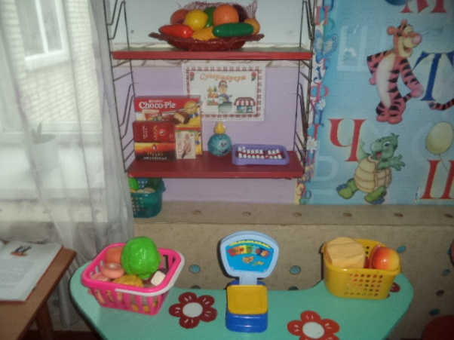
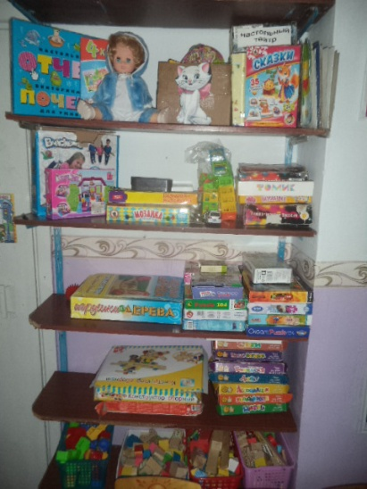
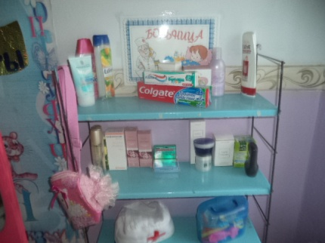
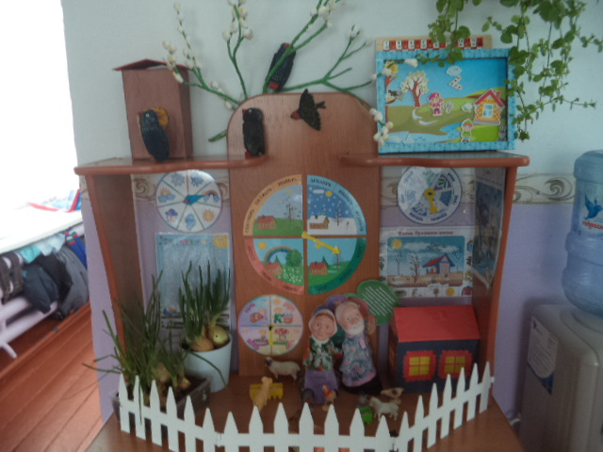
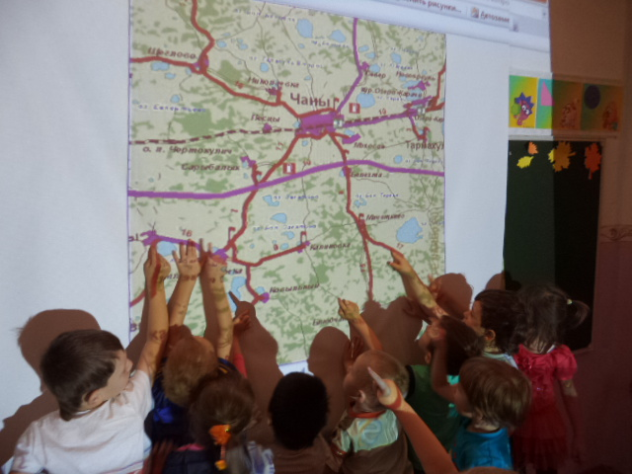
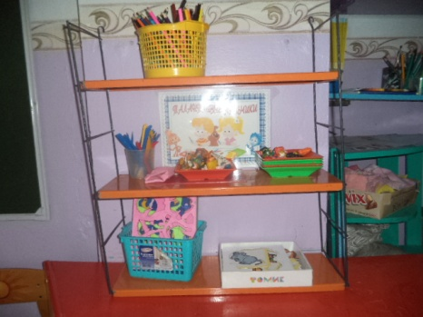
Предметно-пространственная среда в группе
Предметно-пространственная среда в группе соответствует ФГОС:
игровая зона;
художественно-эстетическая зона;
физкультурно-оздоровительная зона;
речевая зона;
познавательная зона;
социально-коммуникативная зона;
Имеется уголок экспериментирования, природный уголок

Slide 4
Повышение квалификации воспитателей группы Канина А.А. – Государственное бюджетное учреждение Новосибирской области- Центр психолого-педагогической, медицинской помощи детям»Областной центр диагностики и консультирования» Курсы по программе «Психолого- педагогические аспекты инклюзивного образования детей с ОВЗ в условиях реализации ФГОС»- 2016 г.
Аттестация на СЗД –сентябрь2016г

Slide 5
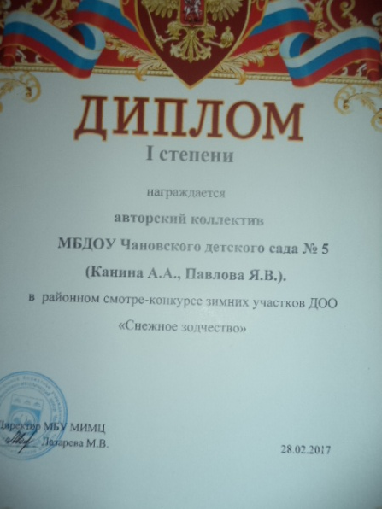
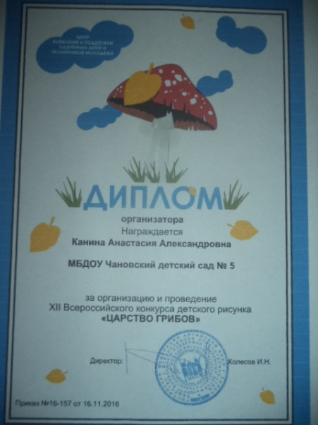
Участие в конкурсах Каниной А.А.
Октябрь 2016г.Открытый Всероссийский Турнир Способностей РостОК Ум. Диплом, Благодарность
Ноябрь 2016г. Международная олимпиада для дошкольников «Профессии». Грамота
Ноябрь 2016 Организация и проведение 7 Всероссийского конкурса детского рисунка «Царство грибов» Диплом
28.02.2017г. Районный смотр-конкурс зимних участков ДОО «Снежное зодчество». Диплом I степени
Апрель 2017 Районный конкурс фотокаллажа «Мы со спортом очень дружим» в рамках реализации программы «Формула здоровья» 2-ое место

Slide 6
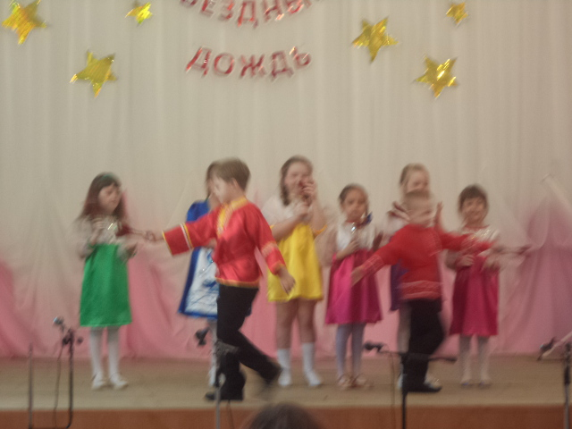
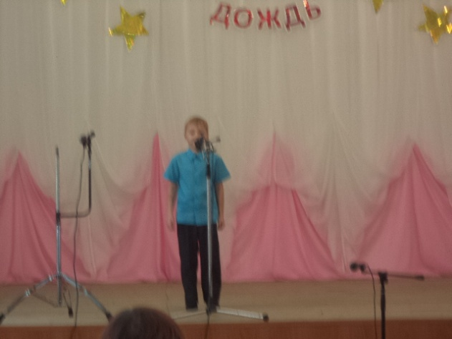
Участие детей в конкурсах
Октябрь 2016г.Открытый Всероссийский Турнир Способностей РостОК Ум. 3 человека
Ноябрь 2016г. Международная олимпиада для дошкольников «Профессии»,»ПДД» 6 человек . Грамота
7 Всероссийский конкурса детского рисунка «Царство грибов» 3 человека
«Звездный дождь» - 2 человека

Slide 7
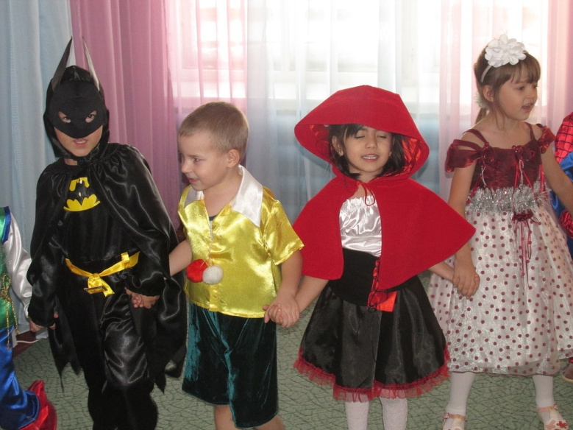
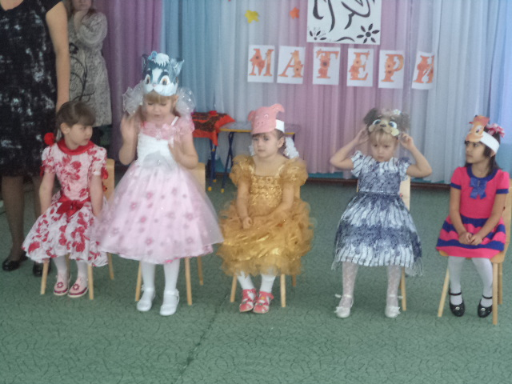
Мероприятия
За год дети подросли, окрепли, узнали много нового и интересного. Чтобы заинтересовать, пополнить багаж знаний, сплотить детей были проведены в жизни группы, следующие интересные мероприятия:
День знаний
Праздник урожая
День Матери (Ведущая)
Новый год (Ведущая)
Прощание с ёлкой
23 февраля
8 марта (Ведущая)
День смеха (Клоун Чупс)
День Космонавтики
9 мая (Ведущая)

Slide 8
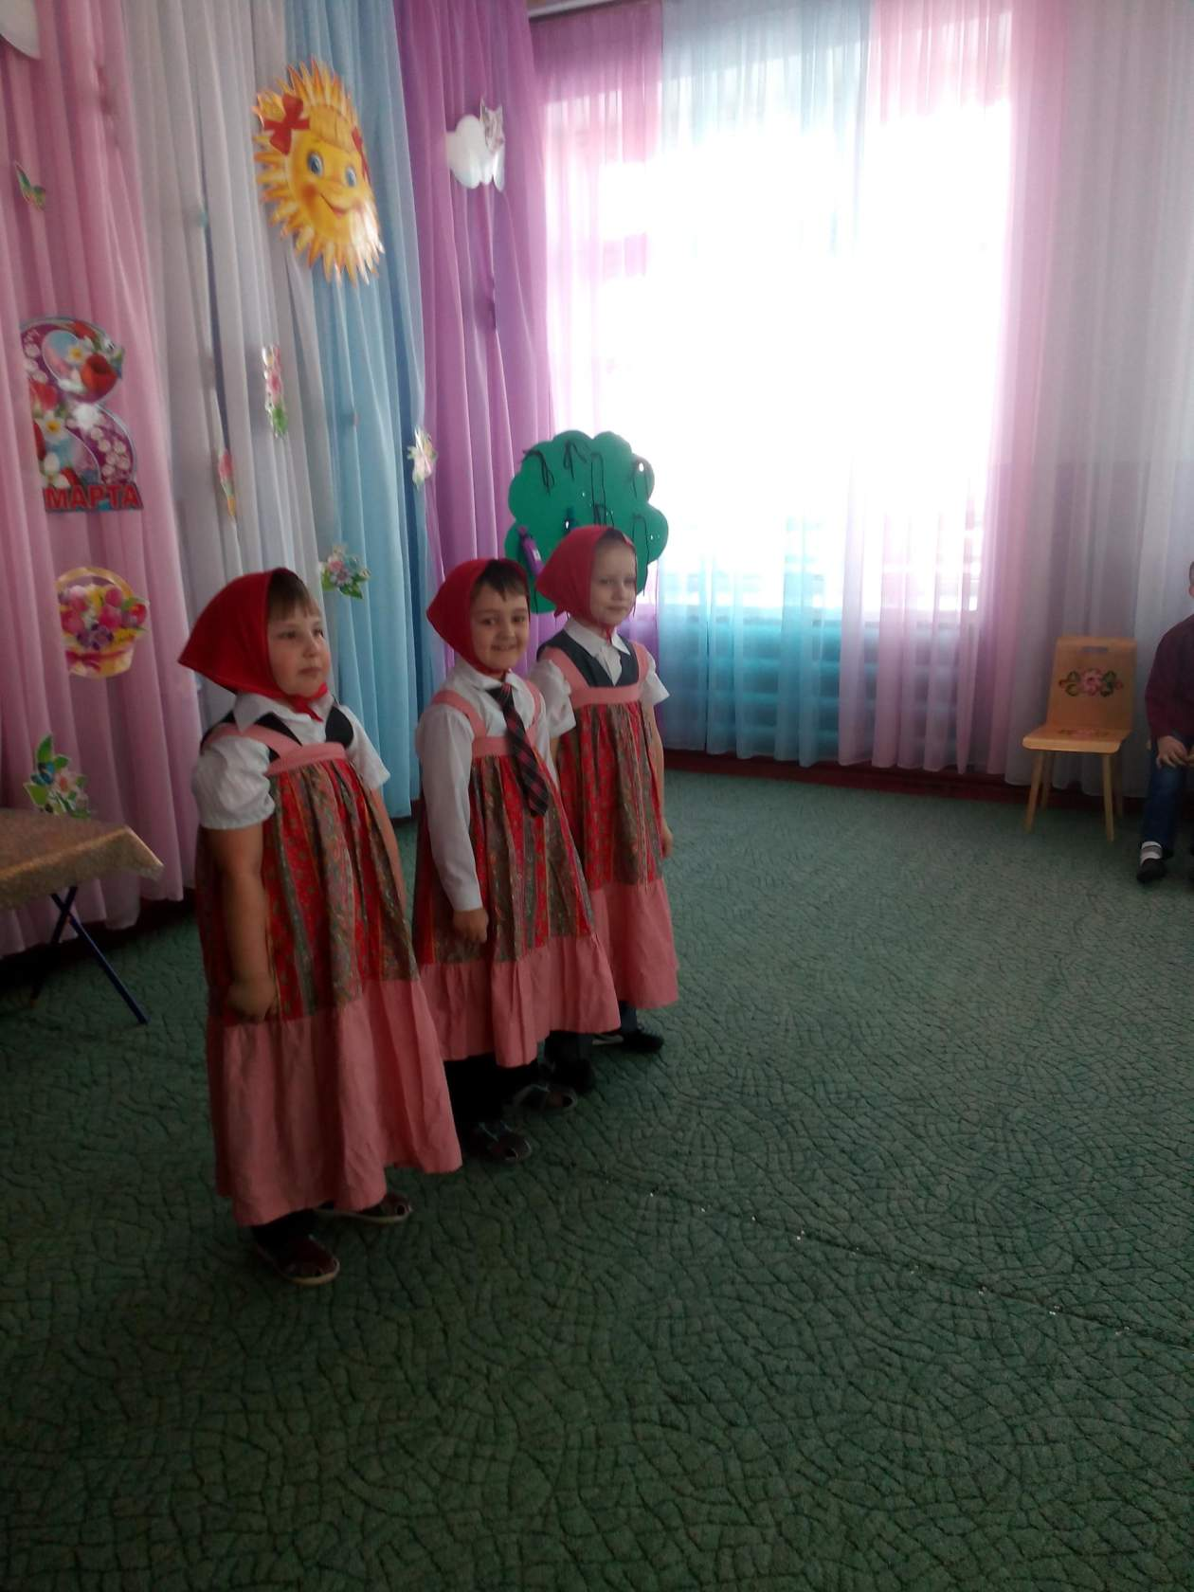
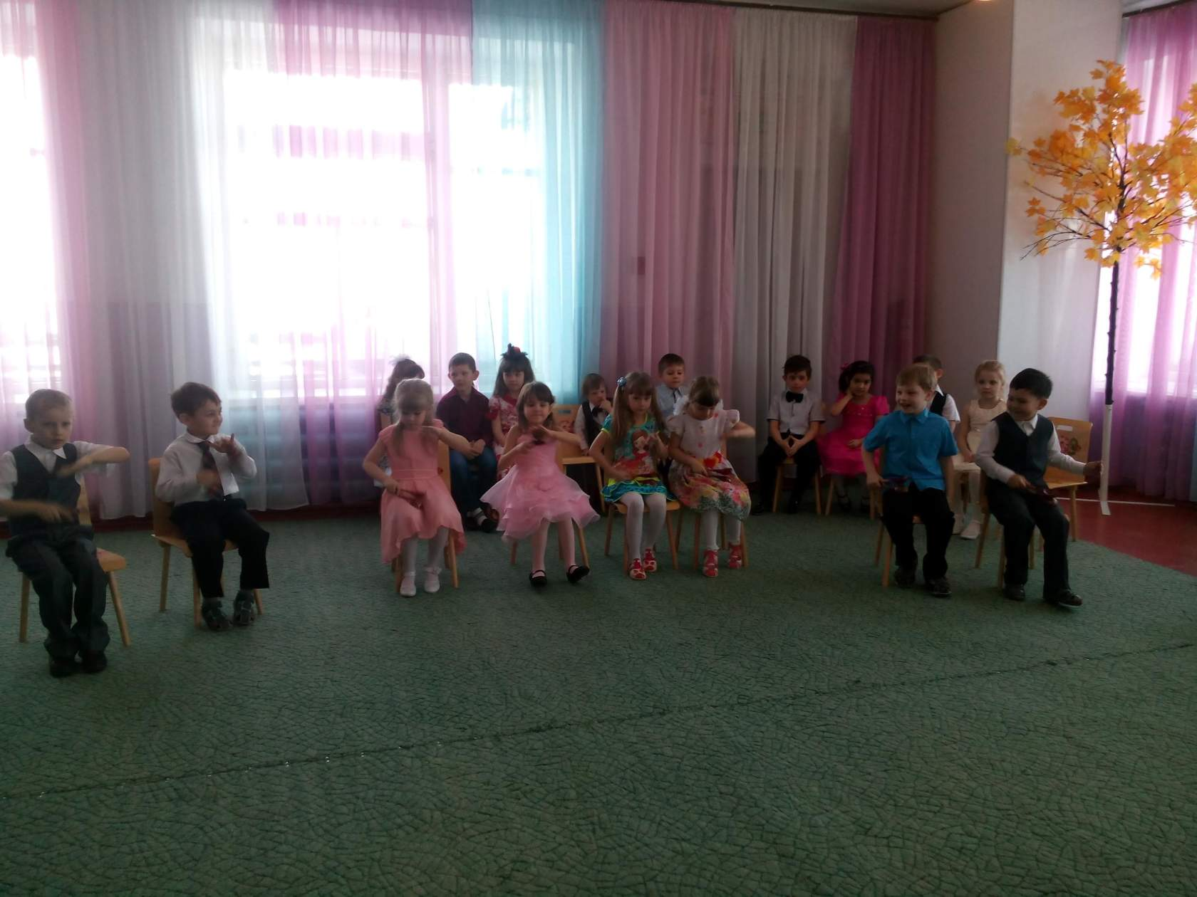
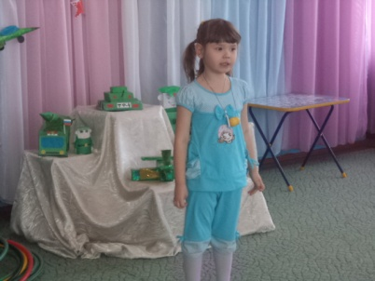
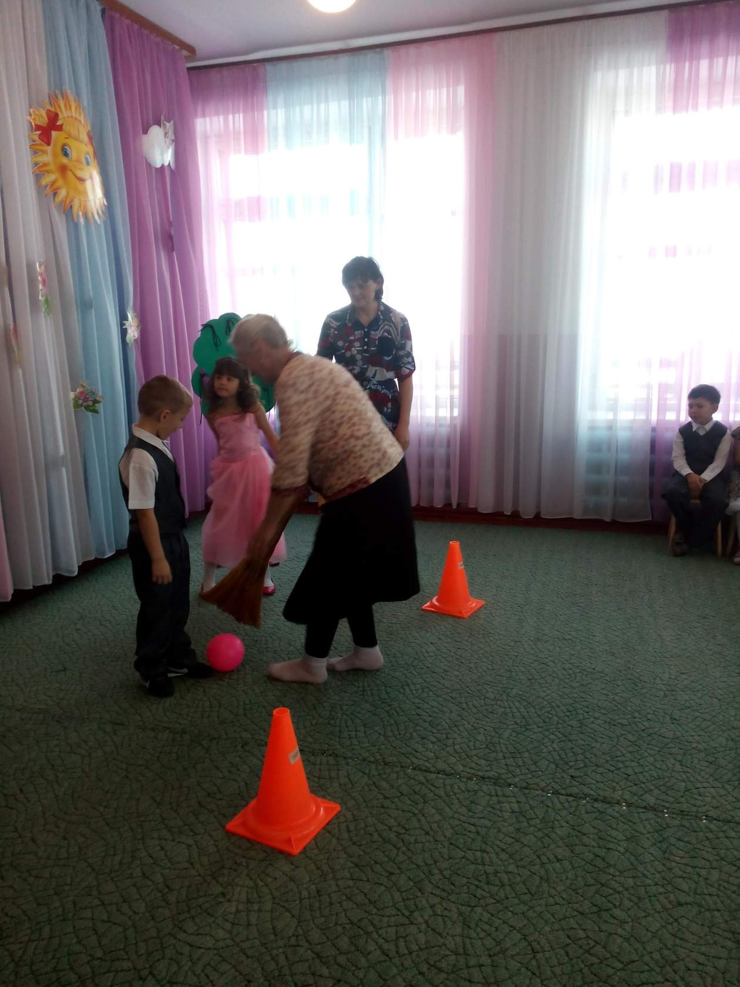
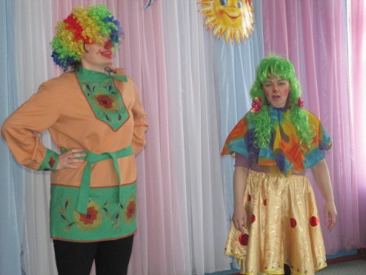

Slide 9
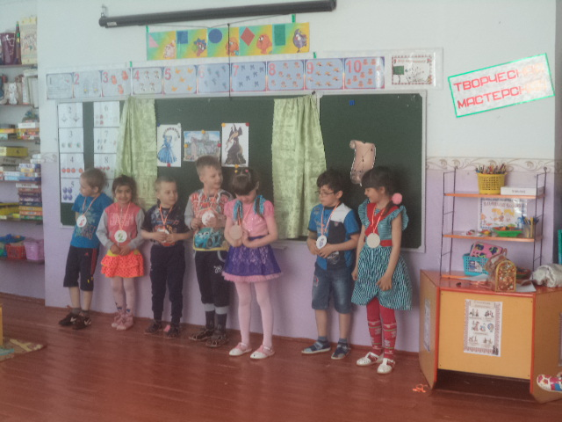
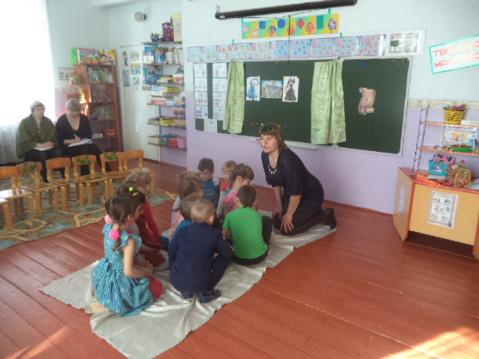
Проведение открытых занятий – Канина А.А.
Сентябрь2016г-
Интегрированная НОД «Откуда к нам пришел хлеб?»
Май 2017
ФЭМП
«Путешествие в математическое королевство»

Slide 10
Взаимодействие с социумом.
Один из важнейших факторов повышения эффективности воспитания подрастающего поколения – взаимосвязь учреждения и семьи.
Музыкальная школа -5 человек
ДЮЦ»Гармония»- 4 человека

Slide 11
Самообразование
Тема: «Проектная деятельность с детьми старшего дошкольного возраста».
Цель: освоить технологию проектно-исследовательской деятельности с детьми старшего дошкольного возраста

Slide 12
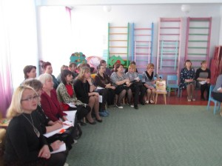
Выступление на районном методическом объединении
На базе МБДОУ
Чановский детский сад №5
Продемонстрировала использование мини-тренингов во взаимодействии с родителями

Slide 13
Посещение мероприятий вне ДОУ
14.04.2017МИМЦ Вебинар»Обеспечение бесплатным питанием обучающихся с ОВЗ
01.03.2017 Вебинар «Электронный детский сад»
14.03.2017 Г.Барабинск . Совещание операторов образовательных организаций БД ОВЗ по вопросу учета исполнения ИПРА детей- инвалидов.
20.02.2017 Вебинар «Мониторинг образовательных организаций»
28.09.2017 Вебинар ФИРО. «Электронные образовательные ресурсы для дошкольников»

Slide 14
Проектная деятельность
Мама – солнышко мое»
«Что такое Новый год?»
«День доброты»
«Зимнее зодчество»
«8 марта -Международный Женский день»
« 9 Мая – Великий День Победы».

Slide 15
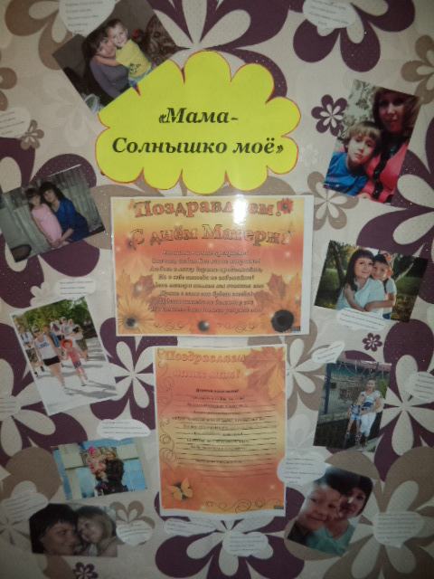
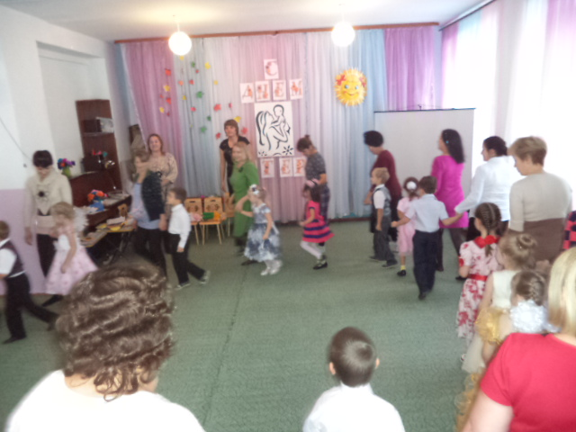
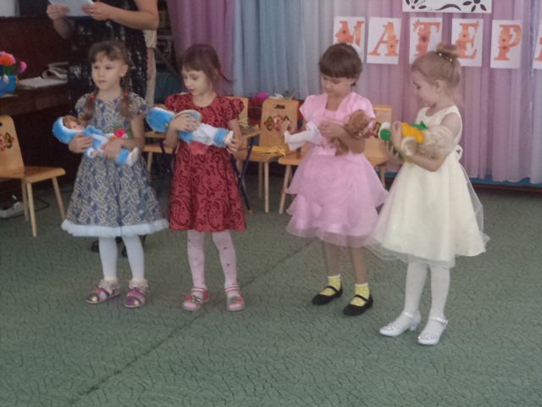
Проект «Мама солнышко мое»

Slide 16
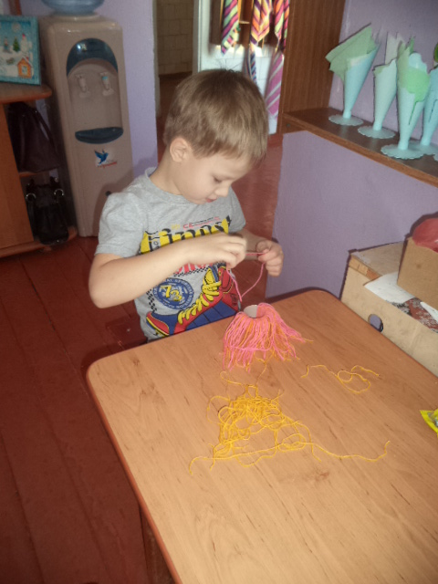
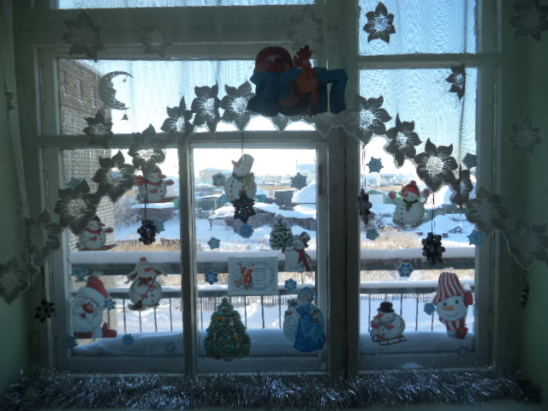
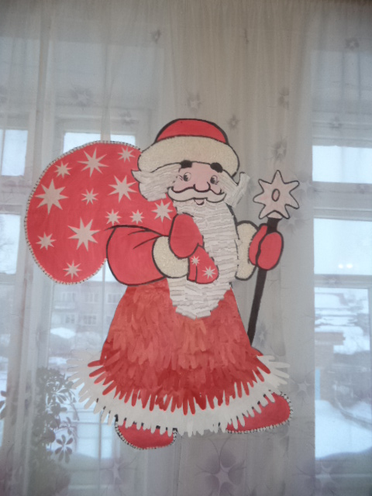
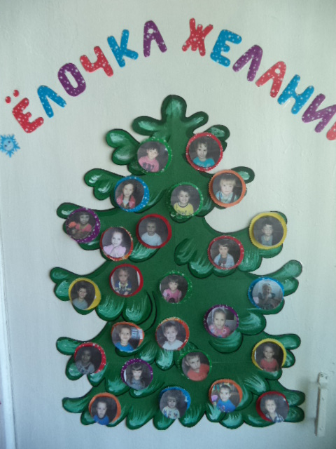
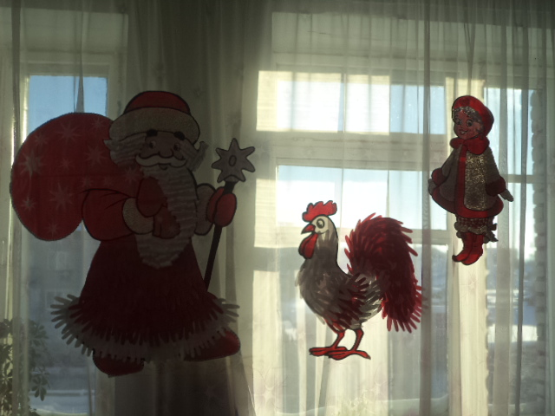
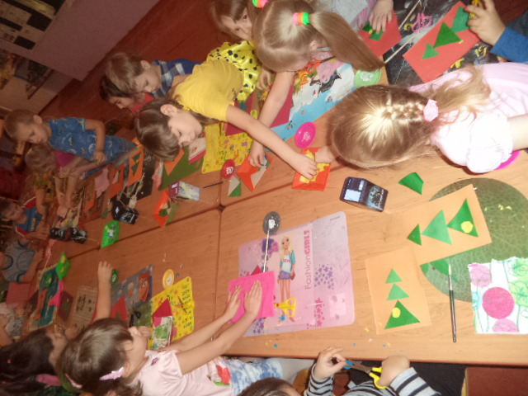
Проект «Что такое Новый год?»

Slide 17
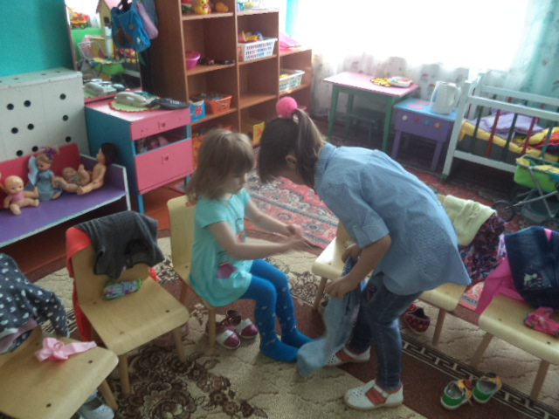
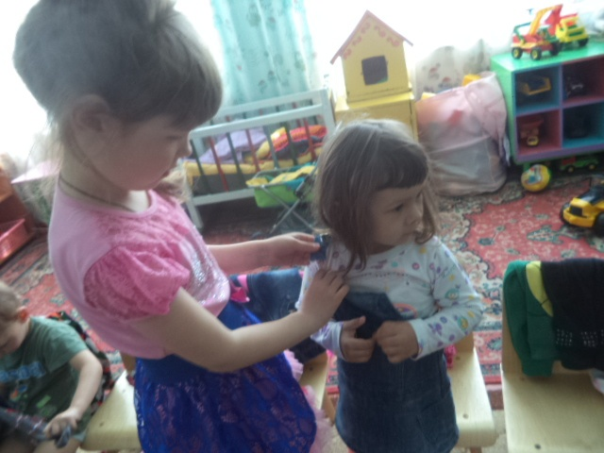
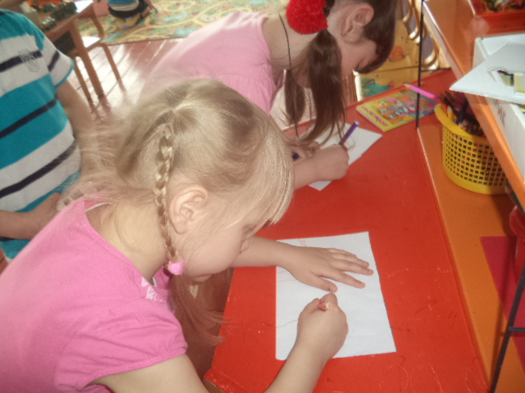
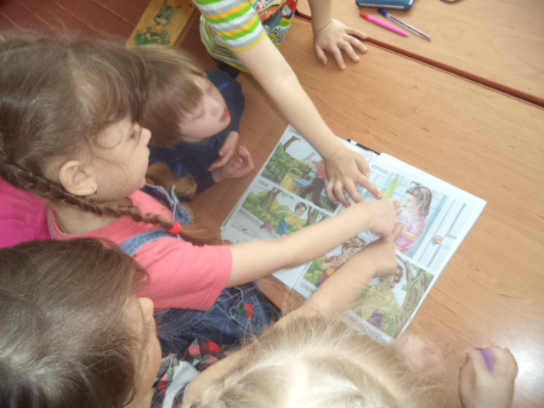
Проект «День доброты»

Slide 18
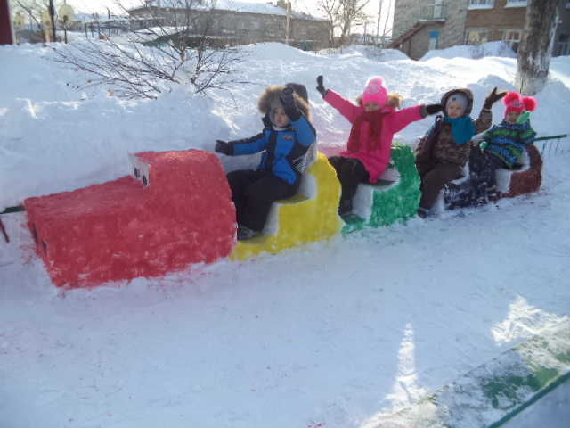
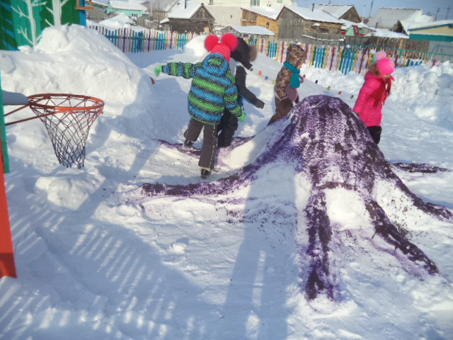
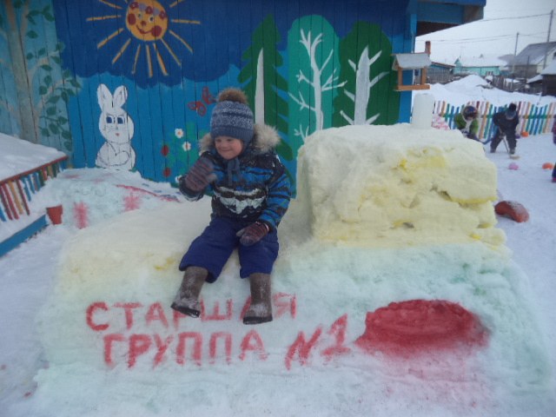
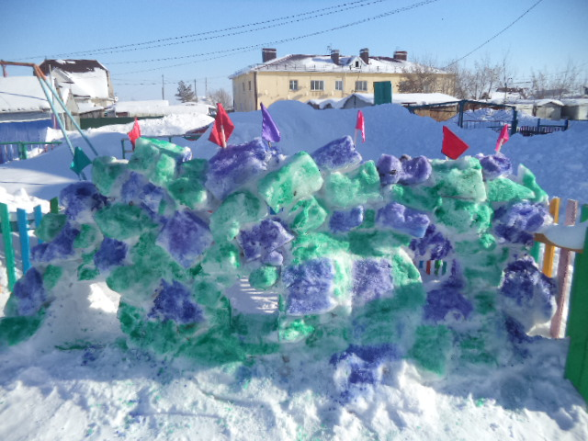
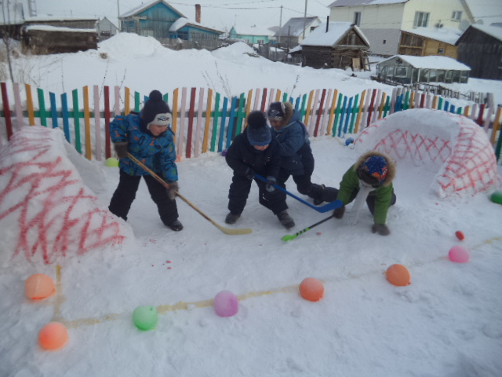
Проект «Зимнее зодчество»

Slide 19
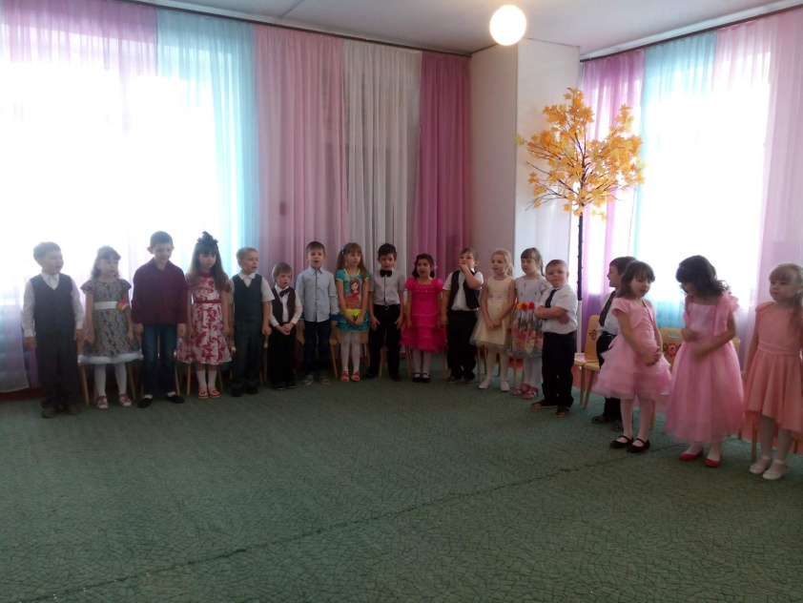
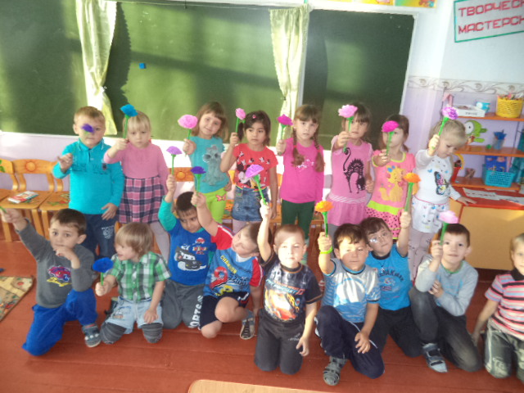
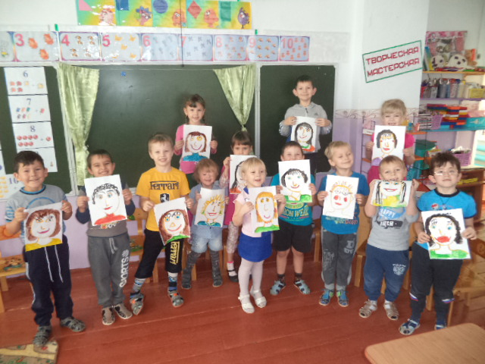
Проект«8 марта -Международный Женский день»

Slide 20
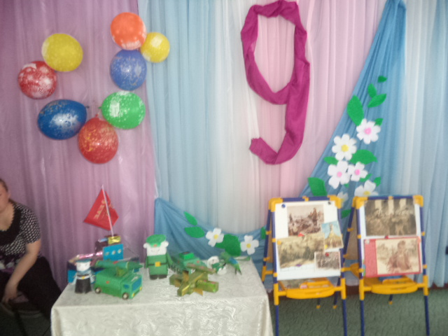
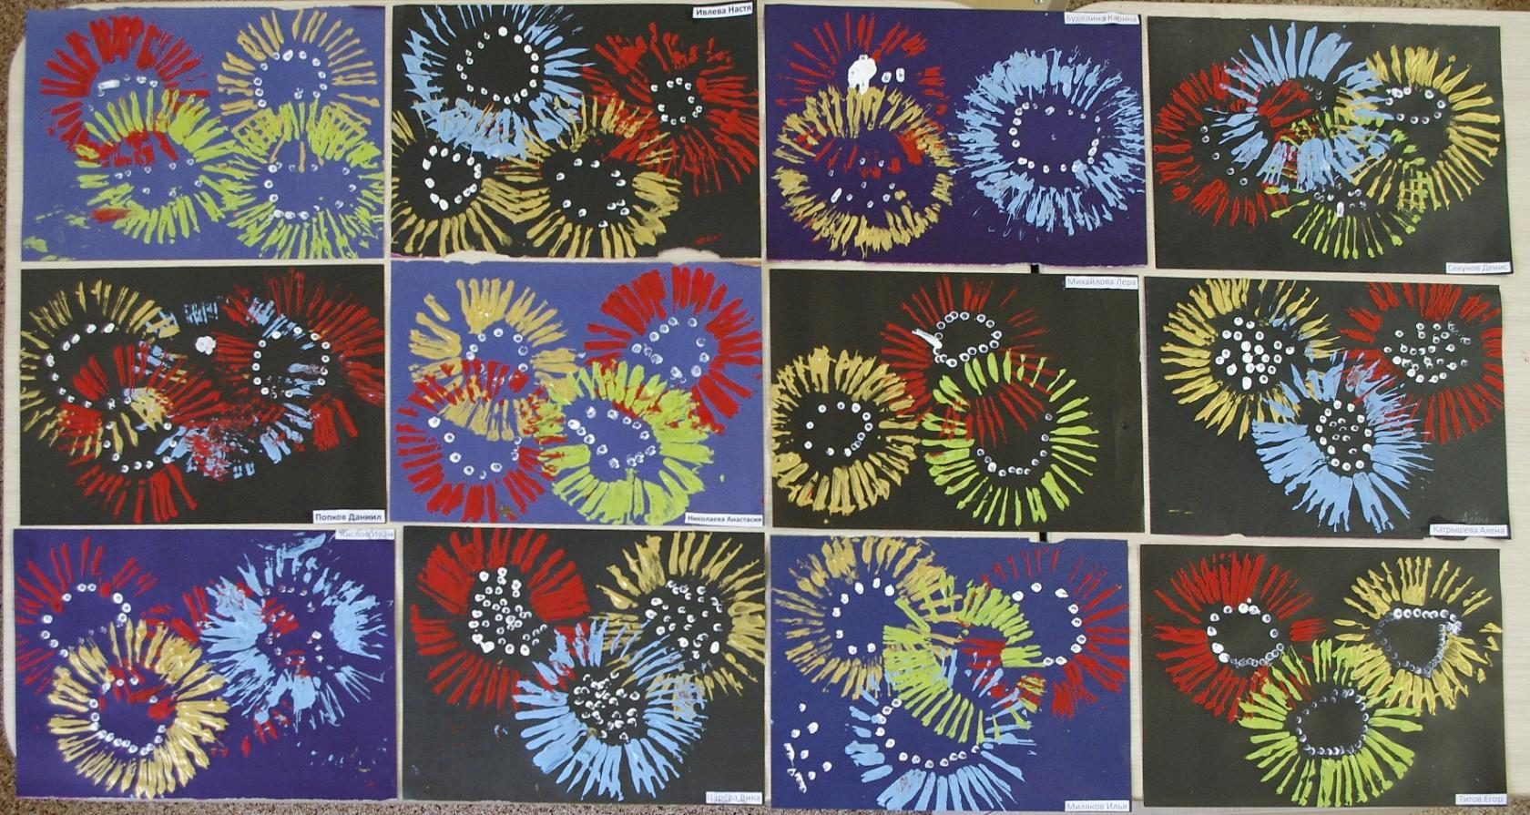
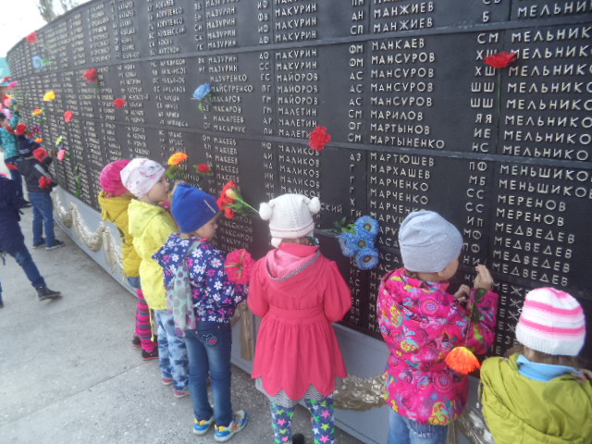
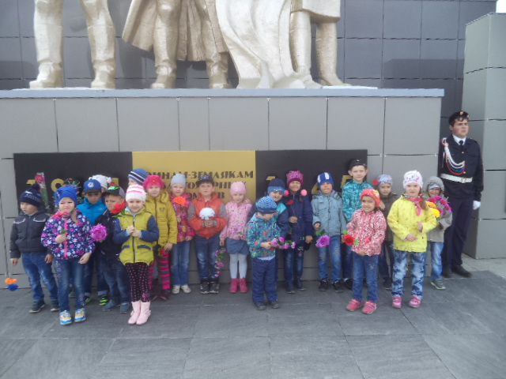
Проект « 9 Мая – Великий День Победы».

Slide 21
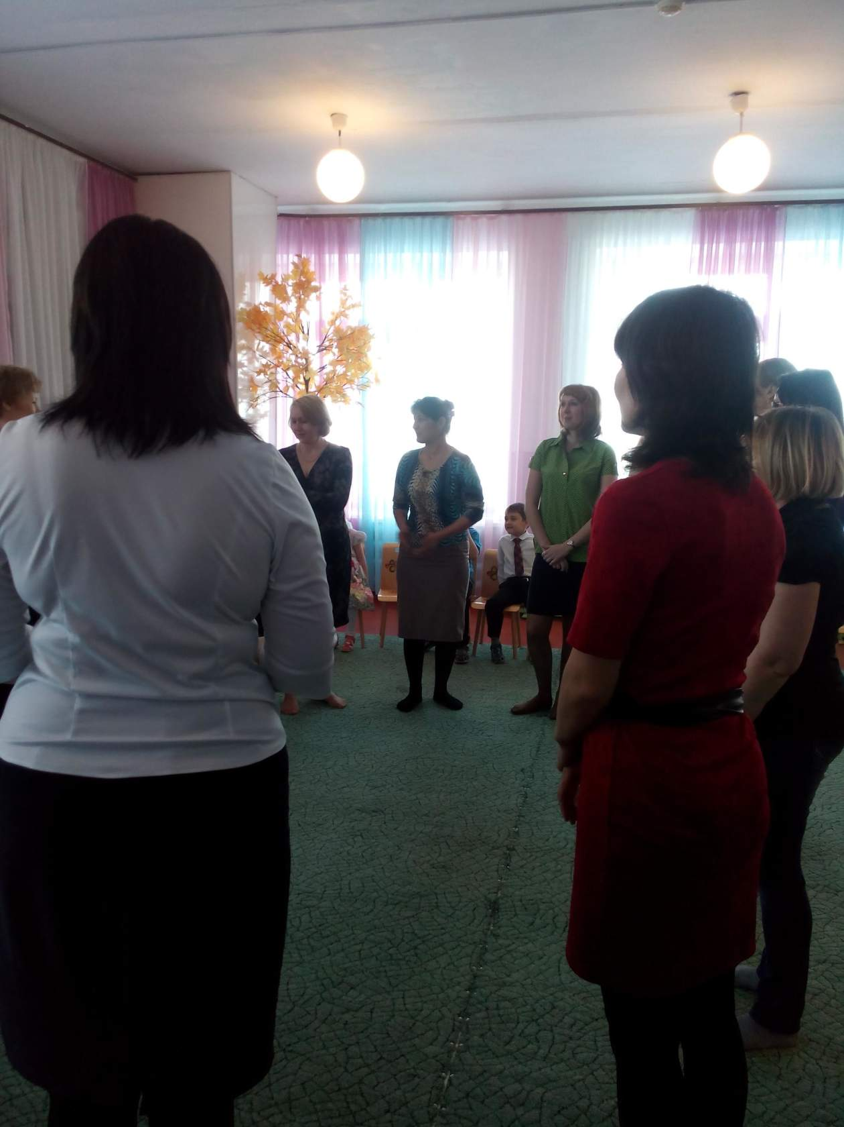
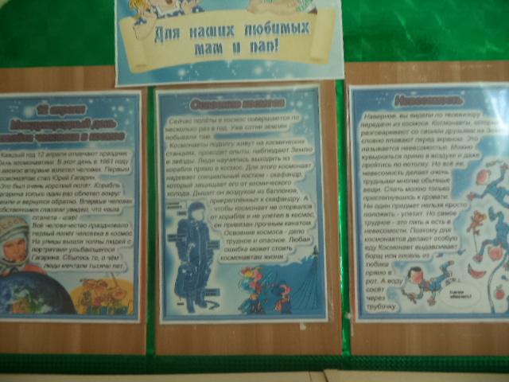
Работа с родителями Родительские собрания: 1. «Возрастные особенности воспитанников старшей группы»; 2. «Подготовка к Новому году» 3. «Вот и стали мы на год взрослее»; Консультации: «Здоровье ребенка в ваших руках»; «Возрастные особенности детей 5-6 лет» «Как приучить ребенка есть овощи и фрукты» «Ошибки, которые совершать нельзя» «Роль семейных традиций в воспитании детей» «Папа может все что угодно. Роль отца в воспитании ребенка» Участие в проекте «Снежное зодчество». Трудовой десант Участие родителей в благоустройстве группы.

Slide 22
Результаты уровня развития детей старшей группы №1 2016-2017уч.год
Начало года
высокий | 4 чел | 16 %
средний | 16 чел | 68 %
низкий | 4 чел | 16 %
Конец года
высокий | 10 чел | 42%
средний | 12 чел | 50%
низкий | 2 чел | 8%

Slide 23
Выводы: Все цели и задачи по программе выполнили в полном объеме, а так же уровни освоения программ по результатам диагностики усвоены, что говорит о готовности детей перейти в следующую возрастную группу (подготовительную к школе группу).

Slide 24
Перспективы на следующий учебный год
1. Продолжать принимать активное участие в методических мероприятиях района и детского сада.
2. Продолжать воспитывать в детях творчество, эмоциональность, активность для их дальнейших достижений и успехов.
3. Пополнить: дидактический и раздаточный материал на развития логического мышления; уголок сюжетно-ролевых игр («Журналисты», «Геологи»); книжный уголок литературой по возрасту. Приобрести новые развивающие игры для детей подготовительной к школе группы.
4.Разработать план работы с родителями.
Родителям советовать посещать сайт детского сада №5 для просмотра итоговых занятий, консультаций и педагогического просвещения.
5. Работать над темой по самообразованию:
«Проектная деятельность с детьми подготовительного к школе возраста»

